Slide 1
Социальная акция «Письмо водителю»

Slide 2
Цель: привлечение внимания общественности к проблеме детского дорожно-транспортного травматизма.
Задачи:
закрепить с детьми Правила дорожной безопасности;
продолжать учить соблюдать правила безопасного поведения на улице и при переходе через проезжую часть;
формировать самостоятельность и ответственность в действиях ребенка на дороге;
развивать внимательность, наблюдательность, память;
развивать коммуникативные навыки, умение свободно вести диалог на заданную тему;
воспитывать культуру поведения на улице

Slide 3
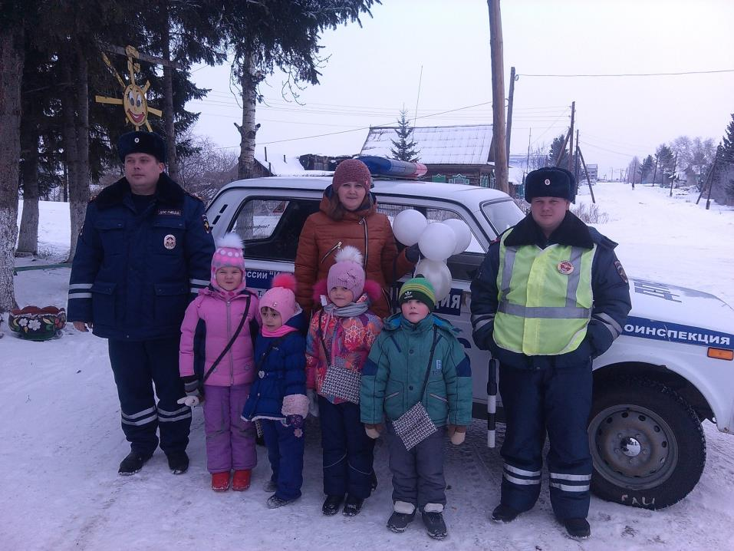

Slide 4
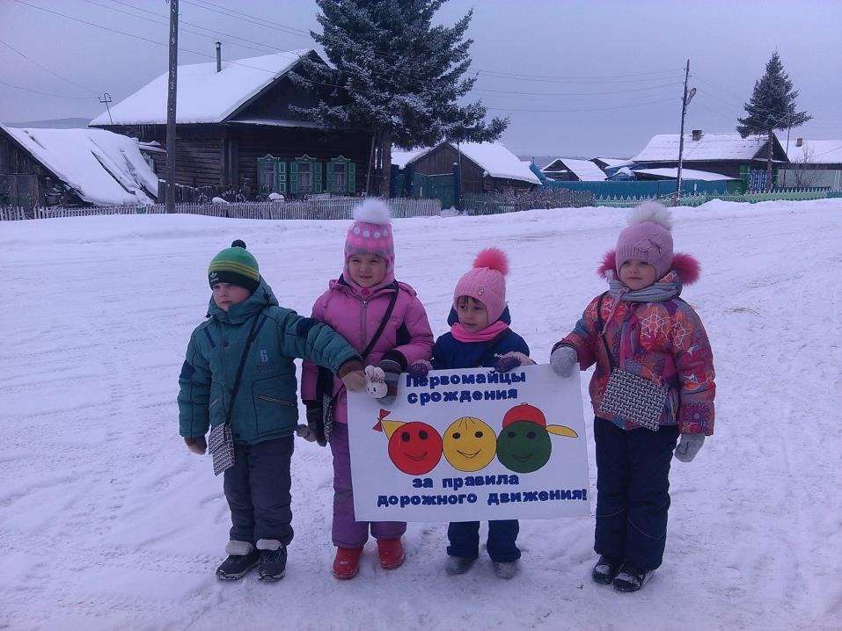

Slide 5
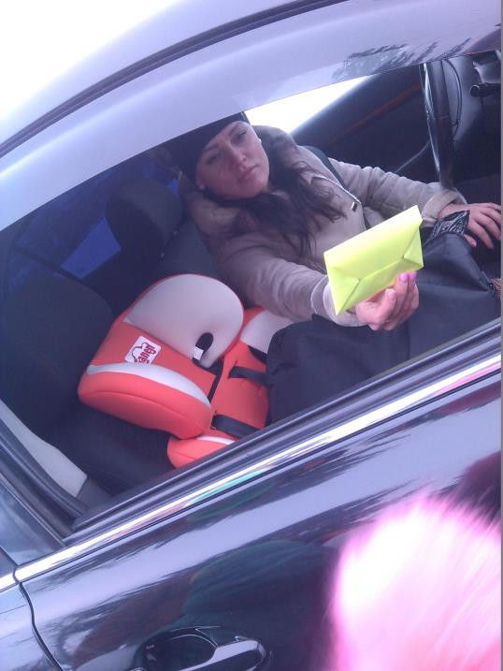
Дорогой водитель!
Я прошу соблюдать правила дорожного движения, не отвлекаться от дороги. Ехать нужно строго по дороге, если хотите остановить машину, то останавливайтесь в строго определённом месте. Прежде чем поехать, тщательно проверьте машину, никогда не превышайте скорость. Всегда пристёгивайте ремень безопасности, включайте фары, будьте очень осторожны ночью! Счастливой дороги!
Рачук Максим 5 лет

Slide 6
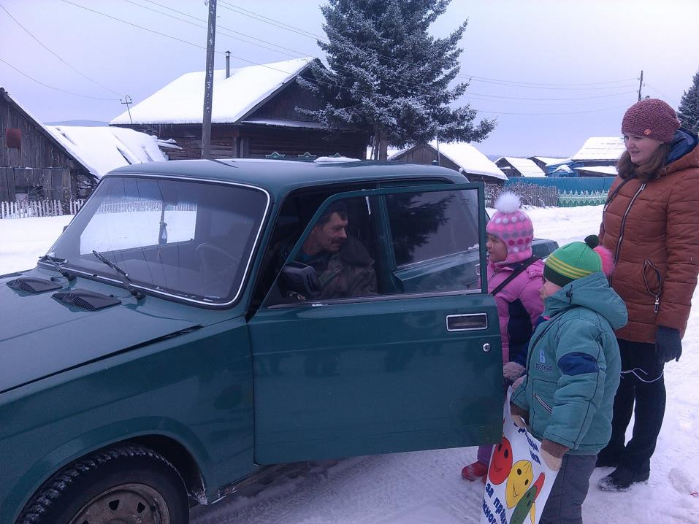

Slide 7
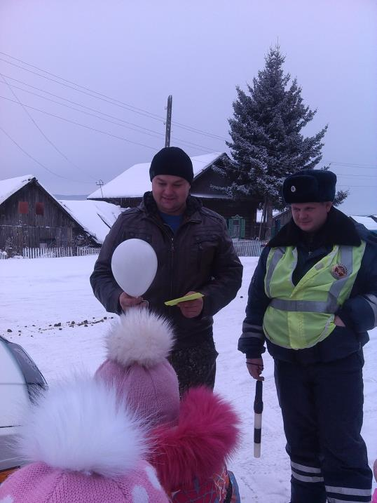
Уважаемый водитель!
Я вас прошу, пожалуйста, соблюдайте правила дорожного движения. Уступайте дорогу пешеходам, переходящим пешеходный переход. Не садитесь за руль, если сильно устали. Всегда будьте осторожны! Давайте все мы будем соблюдать правила поведения на дороге, тогда на улицах станет спокойно.
Иванова Ульяна 5 лет

Slide 8
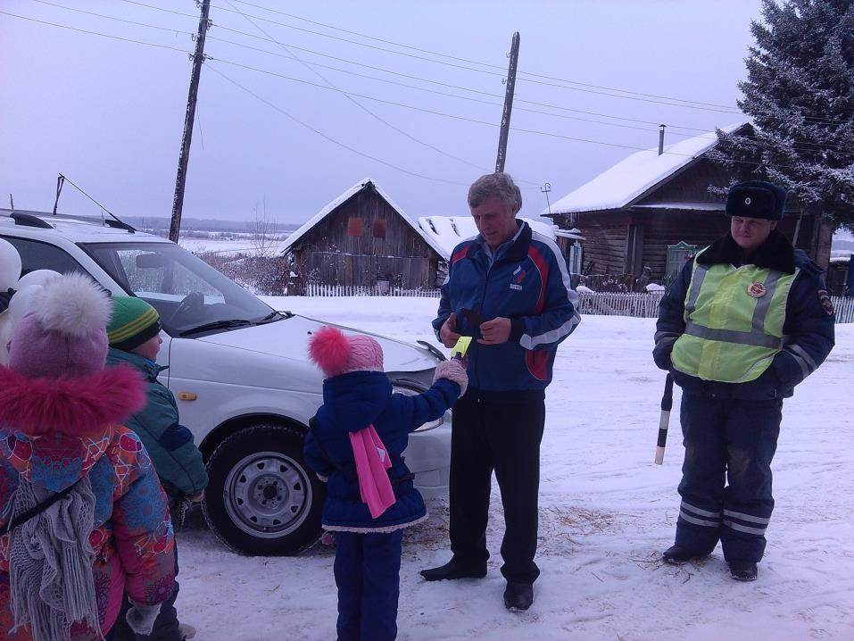

Slide 9
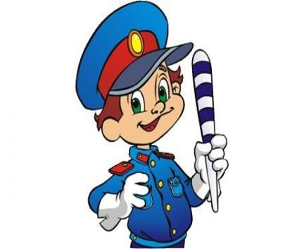
Дорогой водитель!
Ты управляешь машиной и при этом надо быть осторожным на дороге, ведь ты не один участник движения, рядом с тобой едут такие же люди и идут пешеходы. Они тоже куда-то спешат. Поэтому прошу тебя, соблюдай Правила дорожного движения, не превышай скорость, пользуйся ремням безопасности
Фирсов Евгений 5 л
Дорогой водитель!
Ты управляешь машиной и при этом надо быть осторожным на дороге, ведь ты не один участник движения, рядом с тобой едут такие же люди и идут пешеходы. Они как и ты спешат на работу, а дети в детский сад. Поэтому прошу тебя, соблюдай Правила дорожного движения!
Харитонова Ангелина 4 года
Уважаемый водитель!
Я прошу Вас, соблюдайте правила дорожного движения. Уступайте дорогу пешеходам. Пользуйтесь ремнями безопасности. Приобретите кресла для перевозки детей, если они у вас есть. Не превышайте скорость, будьте внимательны на дорогах.
Кулагина Елизавета 5 лет

Slide 10
Соблюдай правила дорожного движения!

